Slide 1
Podnikatelé a dělníci/zaměstnanci a proměny trhu práce

Slide 2
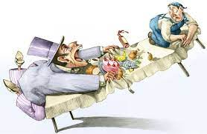
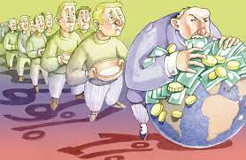
Proč je téma relevantní?
Téma je výbušnou součástí
debat moderní éry s asociací
v pojmech „vykořisťování“;
„kapitalistická vs. socialistická
morálka“; „environmentální
hřích kapitalismu“ a hledáním
životaschopných alternativ
ke kapitalistické společnosti

Slide 3
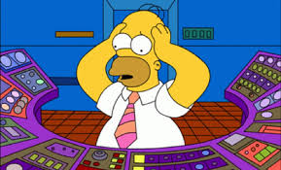
Aktualizace tématu:
1) Evropský recept na zvládnutí neklidu s kořeny v sociální nerovnosti a závislosti v pracovně-právních vztazích: evropský model sociálního státu
2) Evropský recept na zvládnutí neklidu s kořeny v sociální nerovnosti a závislosti v pracovně-právních vztazích: přesun výroby s nízkou přidanou hodnotou práce (nízkým nárokem na kvalifikovanou práci) mimo Evropu/do východních částí EU
3) Udržitelnost evropského sociálního státu tváří v tvář konkurenci asijských ekonomik
4) Následování amerického vzoru de-industrializace (Rust Belt, Detroit atd.) s politickými důsledky (trumpismus/hnutí MAGA ad.)
Simpsonovi jako příklad zanikajícího modelu americké rodiny?

Slide 4
Chápání pracovního vztahu na počátku moderní éry (cca 1800)
Liberální kapitalismus/manufakturní a tovární velkovýroba
Cechovní výroba
Domácí výroba v nákladnickém systému
Převažuje nízká míra podnikatelské autonomie
Velká omezení ve vztahu k zaměstnancům (tradice, víra, členství v korporaci)
Výroba pro místní trh
Centralizovaná velkovýroba
Velká podnikatelská autonomie
Velká moc nad zaměstnanci
• Dalekosáhlé možnosti ovládání pracovníka
• Orientace na zisk
• Výroba pro nadregionální trh a značná podnikatelská autonomie

Slide 5
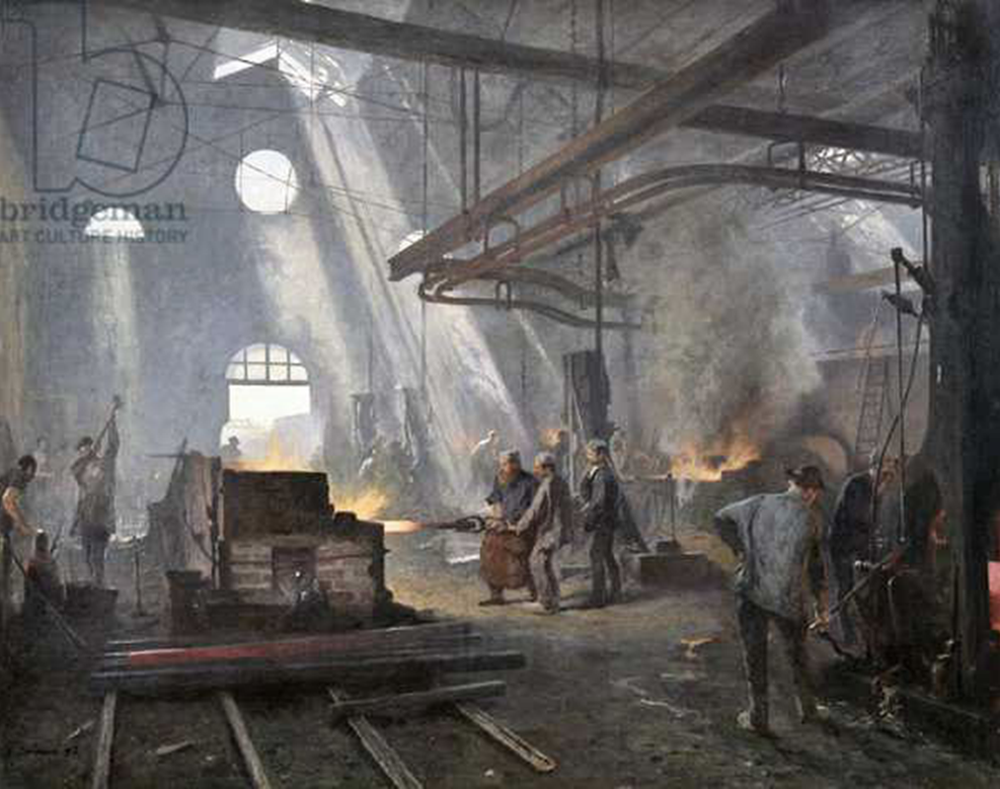
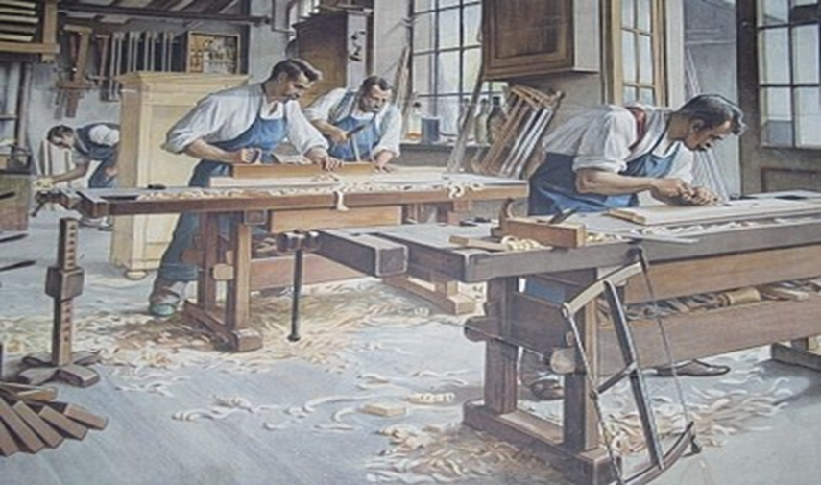
Chápání pracovního vztahu v éře tzv. regulovaného kapitalismu (cca 1900)
Velkovýroba
Malovýroba

Slide 6
Chápání pracovního vztahu v éře tzv. regulovaného kapitalismu (cca 1900)
Velkovýroba
Malovýroba
Izolace majitele od zaměstnanců
Řízení podniku prostřednictvím středního
managerského článku
Velké rozdíly v životním
stylu
Pěstování kontaktů
vůči představitelům
velkopodnikání, bank
a vedení státu
Vysoká míra
standardizace
pracovního výkonu
a mechanizace
- Osobní a bezprostřední kontakt majitele a zaměstnanců, zapojení rodiny
- Majitel si udržuje
detailní znalost
výrobního procesu
Malé rozdíly v životním
stylu
Pocity sdílení solidarity
vůči tlaku velkokapitálu
a bank
Role manuální zručnosti
Obtížná standardizace
pracovního výkonu

Slide 7
Druhy kapitalismu
Co je kapitalismus? Klíčová slova v definici…
Pro vymezení variant kapitalismu důležitá role státu: „noční hlídač“ vs. tolerance monopolistických aktivit podnikatelů nebo odborů vs. faktické podřízení veškerého hospodářství válečnému úsilí státu aniž by došlo de iure k narušení vlastnických vztahů
Liberální kapitalismus/Kapitalismus volné soutěže/Manchesterský kapitalismus (u nás cca 50.-70. léta 19. století)
Regulovaný kapitalismus/Státní kapitalismus/Kartelový kapitalismus (u nás cca od 80. let 19. století)
Válečná ekonomika/Válečný kapitalismus (1914-cca 1920; 1939-cca 1947)
Pro tuzemsko typické prolínání různých forem kapitalismu, tj. nesnadné stanovení milníků

Slide 8
Milníky ve vývoji pracovně-právních vztahů v Rakousku (s oporou ve změnách legislativy)
Prolínání feudálních a kapitalistických vztahů do r. 1848
1859 novela živnostenského řádu a počátek liberálního kapitalismu v Rakousku: zrušení cechů a jejich ochrannou funkcí na pracovním trhu, počátek liberální éry, stát se stahuje z role regulátora pracovního trhu
1873 otřes rakouského liberálního kapitalismu ve světové hospodářské krizi, masová nezaměstnanost, hrozba revoluce
1883/1885/1889 počátek státní regulace pracovního trhu jako součást opatření proti vlivu sociální demokracie
1906 masové rozšíření principu kolektivního vyjednávání monopol odborů + monopol podnikatelské organizace (monopol proti monopolu za dohledu státu = tripartita)
1914 válečná ekonomika (centrály pro regulaci trhu s obilím a dalšími produkty, postavení zaměstnanců blízké vojenské službě atd.)

Slide 9
Obraz vykořisťování dělnictva v díle levicově orientovaných autorů
Marie Majerová, Siréna: „Páni nedají nic. Ne že by nemohli, ale protože chtějí ukázat svou panskou moc. Dávají havířům najevo, že nikdo jiný než Společnost nemá co poroučet. Jen oni vládnou nade vším a nade všemi. Stávka byl malý pokus o to, aby havíři ukázali, že mají také trochu moci. Takové choutky je třeba v zárodku potlačit, a dokonale! Stávkou se u Společnosti nikdy nic nedokáže!“
Géza Včelička, Mostecká stávka: „Vpadlá prsa se rovně vypnou, pod košilí se zahemží kosti a šlachy. Ne, tyto lidi nemohou zničit. Všichni jsou stejní. Každý je prototypem, všichni mají něco společného. Způsob řeči, gestikulace, kterou přejali jeden od druhého, oni, jejich bratři a tátové. Tátové jejich tátů. Bratrství šachet.“
Ústředním tématem dělnického hnutí a levicové literatury je téma solidarity, proč?

Slide 10
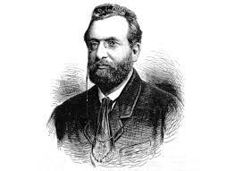
Jan Neruda: První máj 1890
„Klidným, železným krokem přirazily 1. května 1890 bataljóny dělnické, přečetné, nepřehledné, a vřadily se do lidského šiku, aby již provždy stejným postupem šly s námi ostatními za vznešenými lidskými cíli, stejně oprávnění, stejně obtížení, stejně blažení. (…) Zvláštní den! Podivná nálada! Nikoli strach - ach ne, toho mně nepřipadla ani možnost - ale takové divné očekávání čehosi neurčitého, naprosto neznámého zachvělo také mými všemi nervy. (…) Červené odznaky, červené kravaty - klikatým bleskem projela mozkem vzpomínka na Komunu, na rudé prapory anarchistů! Poprvé jsem ji viděl na lidech, tu temně rudou barvu světového sociálního hnutí: zachvěl jsem se.“
Text dobře vyjadřuje rozporné vnímání socialistického dělnického hnutí ve společnosti, směs strachu a očekávání. Dokážete vysvětlit?

Slide 11
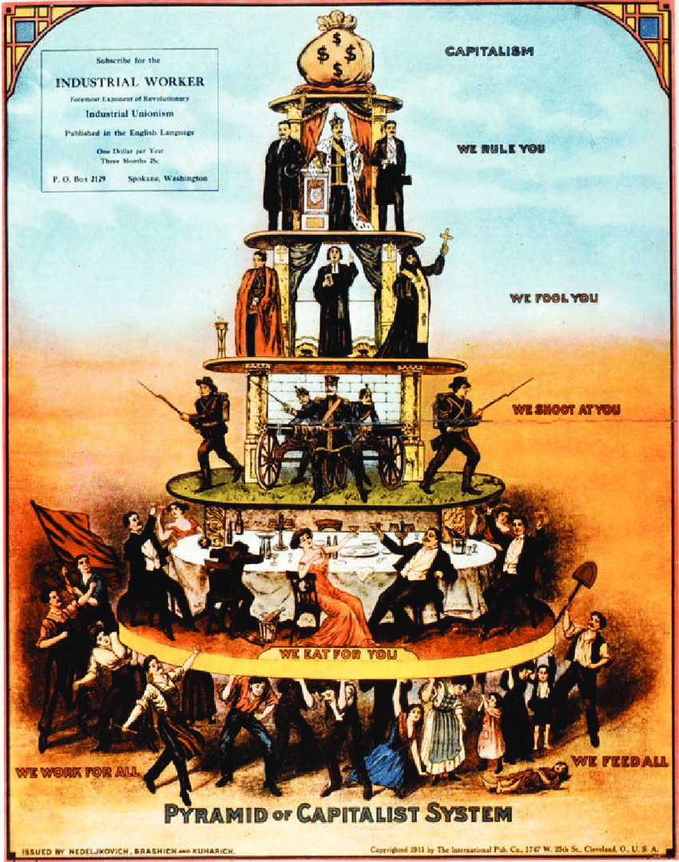

Slide 12
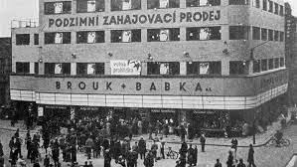
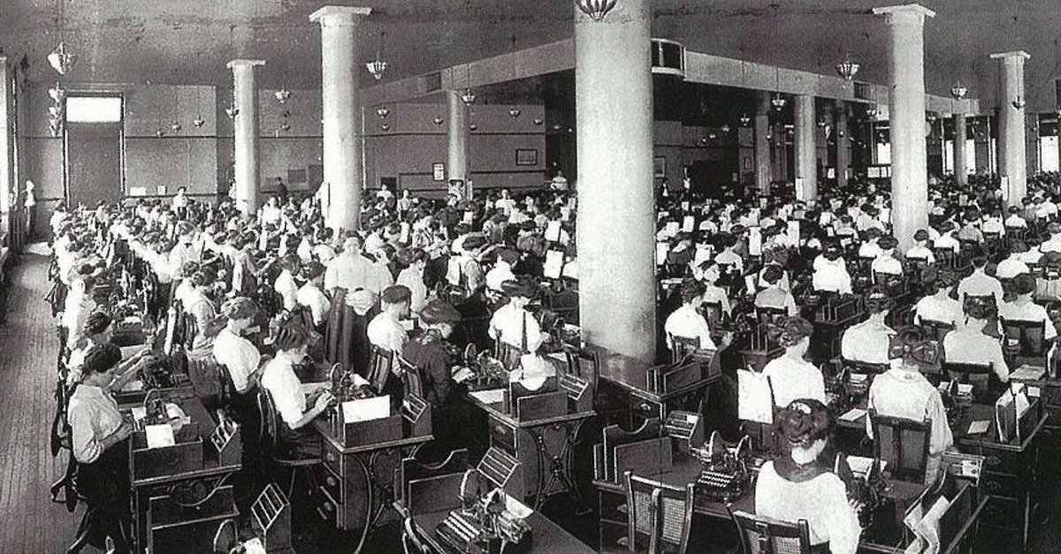
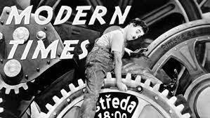
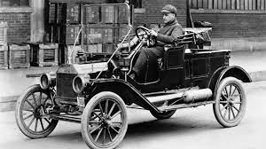
Nástup masové společnosti po 1890
Vytvoření dominantní společenské vrstvy ekonomicky závislé na státu a hodnotově slabě ukotvené (sekularizované, rozkolísané mnoha nezodpovězenými otázkami) – masová společnost se silnou tendencí k manipulaci: živná půda pro radikální hnutí
„Je už vlastně lhostejné, zda jezdíme vozem luxusním nebo laciným, protože všichni stejně tak jako tak trčíme v nekonečných zácpách.“
Symboly: „open space“, obchodní domy Brouk&Babka, ve světovém měřítku Ch. Chaplin: Moderní doba a Ford T.

Slide 13
Proměny trhu práce ve 20. století
1918-1923: silné levicové tendence k udržení regulativů kapitalismu z doby války, inspirace bolševismem
1924-1925 ustanovení systému komplexního sociálního pojištění, limitace systému v důsledku nástupu pravicové vlády tzv. panské koalice (1926–1929) = střet socialistických a liberálních principů
1929-1932 státní regulace pracovního trhu, strategie hledání tzv. postliberálního kapitalismu s oslabením tržních prvků, oslabení role soukromého kapitálu ve prospěch státní ekonomiky, vč. pracovních táborů
1939 počátek mohutných zásahů státu do trhu práce, tvorby cen a mezd, vytvoření systému válečné ekonomiky, velký význam přikázané a nucené práce, včetně práce vězňů
1945-1948 vytváření mohutného sektoru státní ekonomiky v důsledku konfiskací a znárodnění, trvají prvky válečné ekonomiky včetně systému nucených prací, významu práce vězňů apod.
1948-1974 budování sociálního státu v režii KSČ (vč. pracovní povinnosti, umísťovacího řízení absolventů škol, stability v odměňování atd.), pokusy o reformu trhu práce spojené se zavedením flexibilní (tržní) cenotvorby a flexibility v odměňování, reformátoři: Kurt Rozsypal 1958–1960, Ota Šik 1963–1968
1973 počátek série ropných šoků =˃ postupné slábnutí výkonnosti centrálně řízené plánované ekonomiky a její schopnosti saturovat potřeby sociálního státu (a sociální smír)
1985–1989 experimenty s prvky tržního hospodářství v socialistické ekonomice, tzv. perestrojka (chozrasčot, povolení drobného podnikání, glasnosť)
Po roce 1990 liberalizace trhu práce
Po roce 2004 nárůst reglementací spojený se vstupem ČR do EU

Slide 14

Hierarchie odvětví (1896)
Polygrafie
Strojírenství a elektrotechnika
Kovovýroba
Stavebnictví a výroba stavebních hmot
Chemický průmysl
Oděvnictví
Papírnický průmysl
Výroba kamene
Dřevozpracující průmysl
Potravinářský průmysl
Textilní průmysl
Čím je určeno postavení jednotlivých odvětví?
Jakou roli hraje mechanizace?
Jakou roli hraje podíl ženské práce a proč?
Jakou roli hraje síla odborových organizací a čím je určena?

Slide 15
Státní pracovněprávní politika – tabákové továrny
Státní tabáková továrna jako nástroj ovlivňování sociálních poměrů (70. léta 19. století)
Konzervativně-katolická politika, kontrolováno ministerstvem financí
Vliv katolické církve, výchova k mravnosti, úctě k mateřství, odměna za loajalitu
Jasná převaha ženského osazenstva (70-90%)
Řada vymožeností jinde neobvyklých (hlídání dětí, kuchyňka, sprcha, penzijní pojištění, dotovaný oběd apod.)
Kutná Hora, Tábor, Šternberk, Lanškroun, Budišov nad Budišovkou, Hodonín, Nový Jičín, Svitavy…

Slide 16
Predikce dalšího vývoje regulovaného kapitalismu: Paul Kuppelwiser, generální ředitel Vítkovických železáren, 1903
„Náskok Anglie (v hutnictví – pozn. LF.) je rázem tentam. Zákonodárství ovlivněné stereotypy a zvyklostmi, které jsou sice pro stát pohodlné, ale omezuje svobodu podnikání. Podnikatel si již nemůže pracovníky vybrat sám, nýbrž musí přijmout ty, jež mu nabídnou odbory, špatných pracovníků se následně nemůže zbavit a ty kvalitní zvýhodnit, neboť všichni musí být zaplaceni stejně. Chybí jak motivace ke zvyšování výkonů, tak ke zlepšování systémů řízení. Když jsem byl v Anglii naposledy, bylo to již více než patrné.“

Slide 17
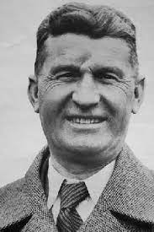
Primární patriarchalismus … a konec „patriarchů“
Jde o systém péče o pracovníky důležité pro podnik na základě osobního vztahu k majiteli
Firma Ignaz Schustala Kopřivnice (pozdější Tatra): „…pan šéf tu nebyl kapitalistou ve fraku, ale chlapíkem v montérkách. Devět let strávil na vandru v různých dílnách a továrních. První vůz postavil v roce 1850 se dvěma pomocníky a za přispění řemeslnických mistrů z okolí, vše ve vypůjčené stodole.“
Zápis z farní kroniky Kopřivnice 1869 k zavedení továrního řádu ve firmě Schustala: „…za ½ dne se nyní více udělá, jako dříve za celý den. Kouření v továrně je zakázáno. Za sebemenší přestupek byl určen peněžitý trest. Proto se dělníci zprvopočátku zdráhali nový řád přijmout a nescházelo mnoho, že by se zdvihli a revoltovali. Po dvakráte se shlukli na cestě a jen mužným vystoupením šéfa podařilo se dělnictvo utlumiti. … Podnes nesou těžce tento nový řád.“
Pozůstatky primárního patriarchalismu ještě v meziválečné éře:„Břucha máte, prdele máte, ale hlavy nemáte.“ Tomáš Baťa na poradě s manažery (1924)
Nekrolog Tomáše Bati (1932) od Karla Čapka: „Silný a snad trochu bezohledný; a především optimista. Muž naprosto nepodlomený jakoukoli nedůvěrou v sebe; člověk nerozpolcený, který nemele naprázdno, ale silnými zuby překusuje problémy, které leží v linii jeho zájmu.“

Slide 18
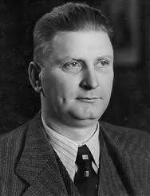
Sekundární patriarchalismus
Na místo „silných mužů“ (patriarchů) nastupuje sociální systém zaručující sociální vzestup a sociální jistoty zaměstnancům respektujícím strategii podniku
Postaveno na přesném a standardizovaném měření vstupů a výstupů, systematické práci s „lidskými zdroji“
Budování systému péče „od kolébky po hrob“ pro loajální zaměstnance
Ambice na změnu celého sociálního řádu
Robert Bosch (1896): „Mám tolik peněz, protože vyplácím dělníkům dobré mzdy.“
Tomáš Baťa (1927): „Já potřebuji ty miliony jako Kubelík housle, abych vytvořil a mnoho vytvořil a sociální problémy vyřešil.“
Jan Antonín Baťa (1938): „Jde mi o to, ukázat, jakým směrem se napřít, aby v republice bylo nadbytek práce a abychom my, žijící pokolení, vybudovali mnohem silnější stát, nežli jsme jej převzali.“

Slide 19
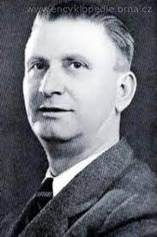
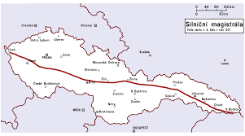
Ambice J. A. Bati (1938): Budujme stát (pro 40 mil. obyvatel)
„Náš národ se dostal .. do nebezpečné situace. Když program národního osvobození a zřízení samostatného státu byl dovršen, žili jsme osmnáct let bez programu. Spokojovali jsme se s cíli malými a příležitostnými. Jižjiž se zdálo, že uprostřed těchto malých úkolů a uprostřed rozpolcení národních sil úplně zmalátníme a zlhostejníme.“
„Vedle krajů prostoupených nejpokrokovějším průmyslem a vyzbrojených nejmodernějším způsobem strojového hospodaření najdete kraje zaostalé, které vypadají jako přežitek primitivních dob uprostřed dvacátého století.“
Chápáno jako doklad, že podnikatelská iniciativa je pro společnost převážně prospěšná, že podnikatel je hybnou silou pokroku více než státní úředník.

Slide 20
Aktuální stav pracovně-právních vztahů: co se změnilo, co přetrvalo?
Pluralita pohledů na stejnou realitu
Sociálně-tržní kapitalismus s tradicí s kořeny v poválečné západní Evropě
Pochybnosti o přerůstání sociálně-tržního kapitalismu ve státní kapitalismus a dokonce státní socialismus dozíraný EU
Prudká transformace českého pracovního trhu v důsledku migrací, energetické krize, Green Deal ad.

Slide 21
Rozšiřující literatura
Mainuš, František: Vlnařství a bavlnářství na Moravě a ve Slezsku v XVIII. století. Praha 1960
Jürgen Kocka – Klaus Offe (Hg.): Geschichte und Zukunft der Arbeit. Frankfurt am Main – New York 1999
Fasora, Lukáš: Dělník a měšťan. Vývoj jejich vzájemných vztahů na příkladu šesti moravských měst 1870–1914. Brno 2010
Hlavačka, Milan – Cibulka, Pavel a kol.: Sociální myšlení a sociální praxe v českých zemích 1781-1939: Ideje – legislativa – instituce. Praha 2015
Tauchen, Jaromír, Práce a její právní regulace v Protektorátu Čechy a Morava (1939-1945). Praha 2016
Šustrová, Radka: Zastřené počátky sociálního státu: Nacionalismus a sociální politika v Protektorátu Čechy a Morava. Praha 2020

